Slide 1

Boosting in Machine Learning
Mindx

Slide 2
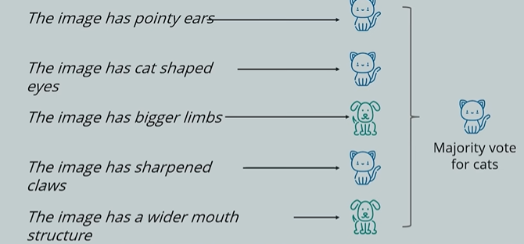
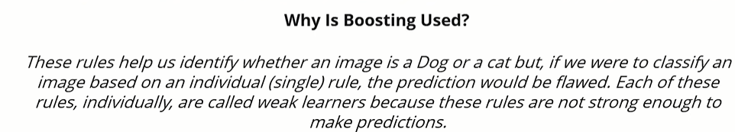
1. Tại sao cần Boosting?

Slide 3
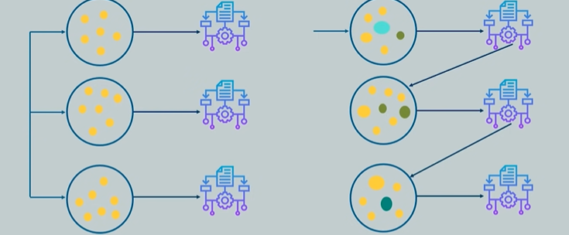
2. Nhắc lại 1 chút về Ensemble Methods
Ensemble Method hay gọi một cách Việt hóa là Học Kết Hợp, là một phương pháp với tư tưởng là Thay vì cố gắng xây dựng một mô hình tốt duy nhất, chúng ta sẽ xây dựng một họ các mô hình yếu hơn một chút, nhưng khi kết hợp các mô hình lại, (nếu có thể kết hợp một cách chính xác) sẽ thu được một mô hình còn vượt trội hơn cả.

Slide 4
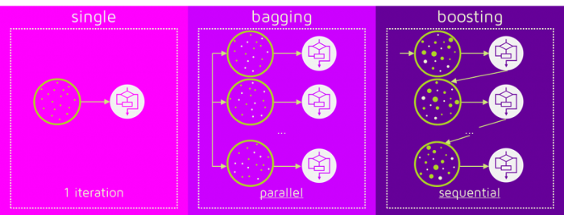
3. Combine weak learners
Bagging (Mục tiêu là giảm variance - áp dụng cho các model đã có sẵn bias thấp và đang bị variance cao): Những model này sẽ được train độc lập và song song với nhau nhưng đầu ra của chúng sẽ được trung bình cộng để cho ra kết quả cuối cùng.
Boosting (Mục tiêu là giảm bias - áp dụng cho các model có variance thấp và bị bias cao): Xây dựng một lượng lớn các model (thường là cùng loại). Mỗi model sau sẽ học cách sửa những errors của model trước (dữ liệu mà model trước dự đoán sai) -> tạo thành một chuỗi các model mà model sau sẽ tốt hơn model trước bởi trọng số được update qua mỗi model (cụ thể ở đây là trọng số của những dữ liệu dự đoán đúng sẽ không đổi, còn trọng số của những dữ liệu dự đoán sai sẽ được tăng thêm) . Chúng ta sẽ lấy kết quả của model cuối cùng trong chuỗi model này làm kết quả trả về.
Stacking (Mục tiêu là giảm bias - áp dụng cho các model có variance thấp và bị bias cao): Xây dựng một số model (thường là khác loại) và một meta model (supervisor model), train những model này độc lập, sau đó meta model sẽ học cách kết hợp kết quả dự báo của một số mô hình một cách tốt nhất.

Slide 5
3. Ý tưởng của Boosting
Các model trong Bagging đều là học một cách riêng rẽ, không liên quan hay ảnh hưởng gì đến nhau, điều này trong một số trường hợp có thể dẫn đến kết quả tệ khi các model có thể học cùng ra 1 kết quả. Chúng ta không thể kiểm soát được hướng phát triển của các model con thêm vào bagging
Chúng ta mong đợi các model yếu của thể hỗ trợ lẫn nhau, học được từ nhau để tránh đi vào các sai lầm của model trước đó. Đây là điều Bagging không làm được
Boosting tiến hành đánh trọng số cho các mô hình mới được thêm vào dựa trên các cách tối ưu khác nhau. Tùy theo cách đánh trọng số (cách để các model được fit một cách tuần tự) và cách tổng hợp lại các model, từ đó hình thành nên 2 loại Boosting :
Adaptive Boosting (AdaBoost)
Gradient Boosting
Boosting là một quá trình tuần tự, không thể xử lí song song, do đó, thời gian train mô hình có thể tương đối lâu.
Sau mỗi vòng lặp, Boosting có khả năng làm giảm error theo cấp số nhân.
Boosting sẽ hoạt động tốt nếu base learner của nó không quá phức tạp cũng như error không thay đổi quá nhanh.
Boosting giúp làm giảm giá trị bias cho các model base learne

Slide 6
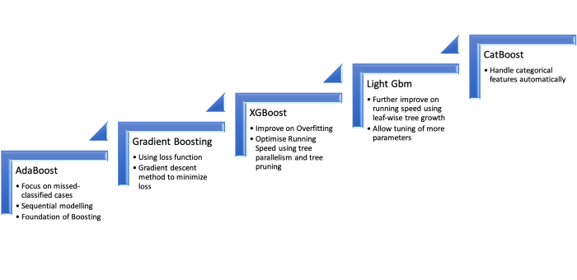
4. Các loại kỹ thuật Boosting

Slide 7
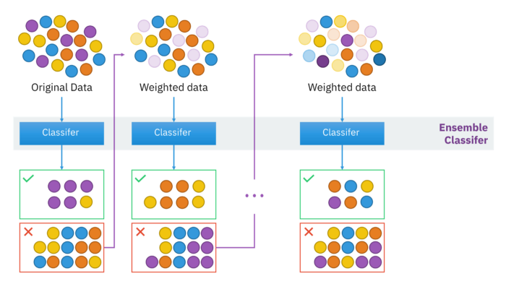
4.1 AdaBoosting
AdaBoost là hình thức ngắn gọn để tăng cường khả năng thích ứng. Gọi nó là thích ứng vì thuật toán tận dụng các trường hợp được phân loại bị bỏ sót từ mô hình trước đó và tạo ra một mẫu dữ liệu có trọng số mới trong đó các trường hợp được phân loại sai có trọng số nhiều hơn.

Slide 8
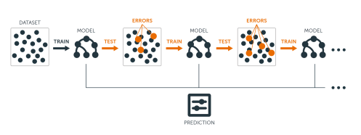
4.2 Gradient Boosting
So với AdaBoost, tăng cường độ dốc không phạt các trường hợp được phân loại bị bỏ sót mà thay vào đó sử dụng chức năng mất mát. Hàm mất mát có thể là sai số trung bình trung bình đối với hồi quy hoặc mất nhật ký đối với các vấn đề phân loại. Ngoài ra, thuật toán tăng độ dốc sử dụng phương pháp giảm độ dốc để liên tục giảm thiểu hàm mất mát để tìm ra điểm tối ưu.

Slide 9
4.3 XGBoost
XGBoost là viết tắt của Extreme Gradient Boosting và nó đề cập đến mục tiêu của các kỹ sư là đẩy giới hạn tài nguyên tính toán cho phương pháp tăng độ dốc. XGBoost là một phiên bản nâng cao của phương pháp tăng độ dốc. Thứ nhất, nó cải thiện việc trang bị quá mức bằng cách sử dụng chính quy hóa. Thứ hai, nó cải thiện tốc độ thời gian chạy bằng cách tối ưu hóa việc sắp xếp bằng cách sử dụng chạy song song. Cuối cùng, nó sử dụng độ sâu tối đa của cây quyết định làm tham số để cắt tỉa cây, giúp giảm đáng kể thời gian chạy.

Slide 10
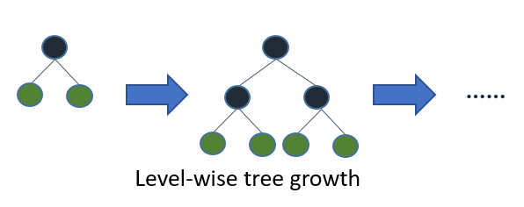
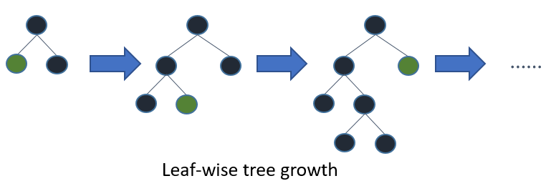
4.4 Light GBM
Như tên cho thấy, Light Gbm cải thiện hơn nữa thời gian chạy của chương trình bằng cách làm cho khối lượng công việc tính toán trở nên "nhẹ". Tuy nhiên, nó vẫn có thể duy trì mức hiệu suất mô hình bằng hoặc cao hơn so với các thuật toán khác.
Light Gbm tối ưu hóa tốc độ thời gian chạy và độ chính xác chủ yếu theo hai cách.
Nó áp dụng thuật toán dựa trên biểu đồ, chia các biến liên tục thành các nhóm khác nhau (thay vì sắp xếp chúang riêng lẻ). Điều này cải thiện thời gian chạy rất nhiều.
Nó sử dụng phương pháp tăng trưởng cây theo lá thay vì phương pháp tăng trưởng cây theo cấp (được sử dụng bởi hầu hết các phương pháp dựa trên cây quyết định khác). Như bạn có thể thấy từ hình bên dưới, nó cho phép phần lá bị rụng nhiều hơn tiếp tục phát triển (cắt phù hợp nhất) và do đó giảm thiểu chức năng mất tổng thể.

